Slide 1
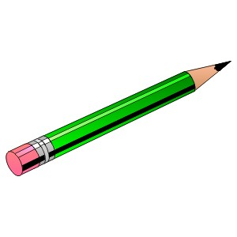
Урок литературного чтения

Slide 2
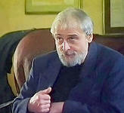
Сергей Григорьевич Козлов

Slide 3
«Если меня совсем нет!»

Slide 4
диалог

Slide 5
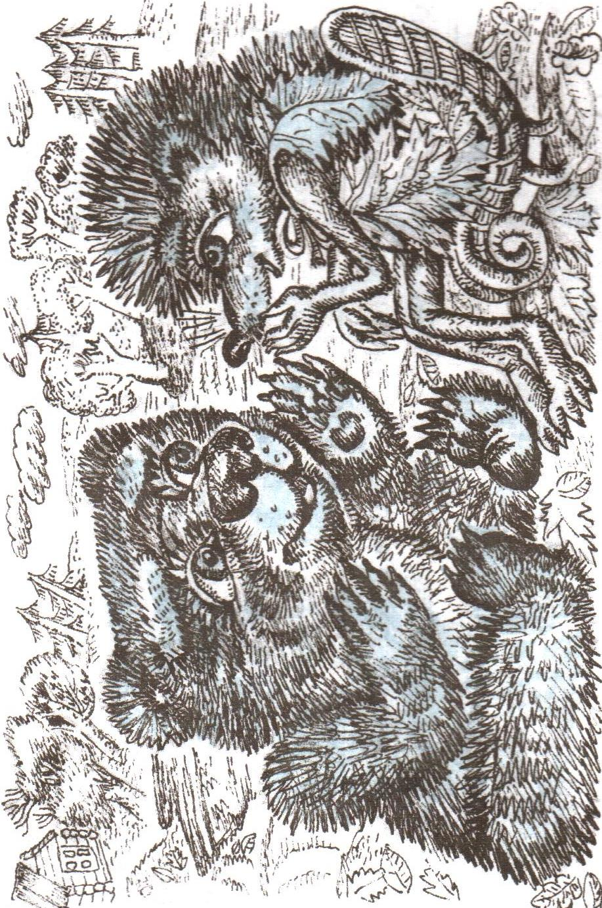

Slide 6
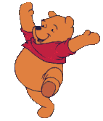
Физминутка

Slide 7
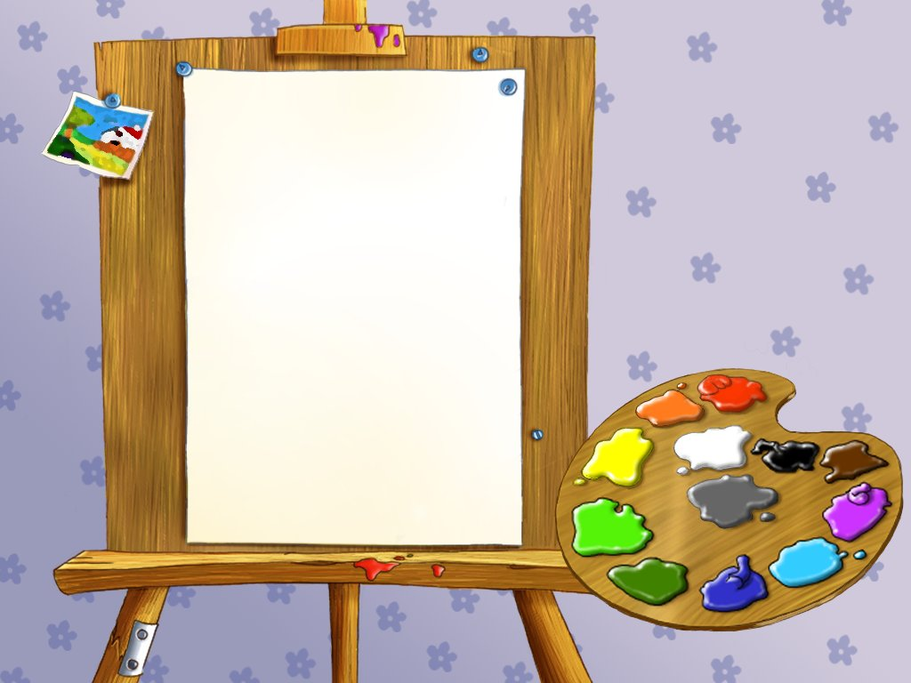
«Музейный
дом»

Slide 8
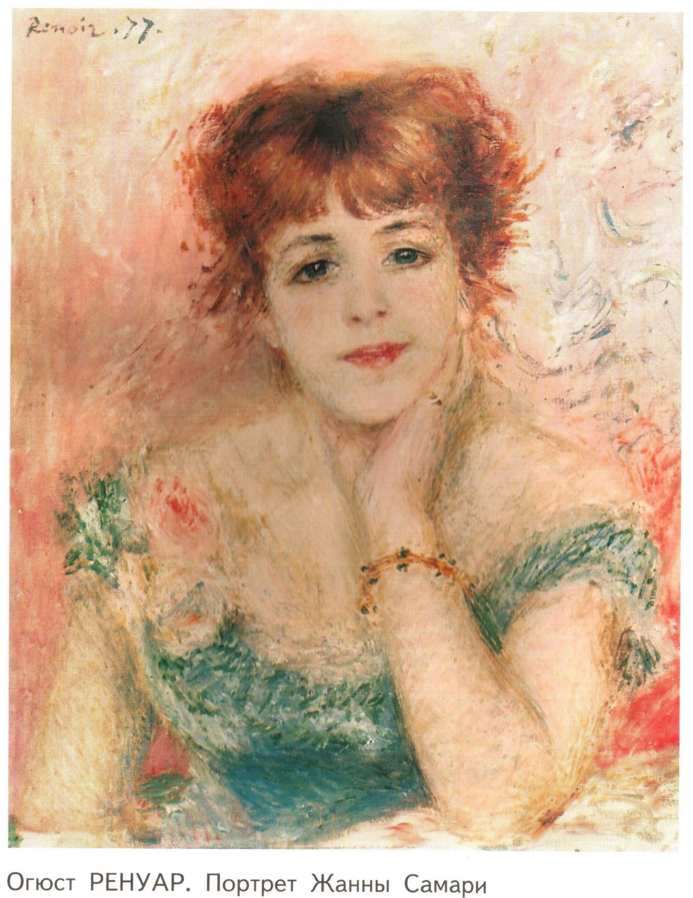

Slide 9
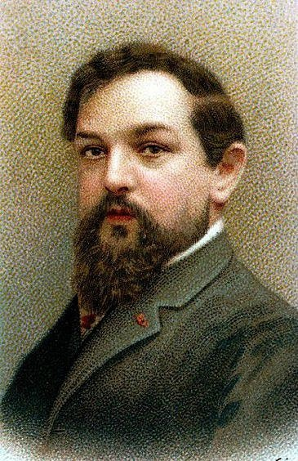

КЛОД ДЕБЮССИ

Slide 10

Коврик настроений
Зелёный–я всё понял, мне всё удалось, всё понравилось.
Жёлтый–есть вопросы, на которые я бы хотел найти ответ.
Красный–мне было трудно.

Slide 11

Домашнее задание.
Читать сказку С. Козлова по ролям (учебник стр. 170-172).

